Slide 1
Kunst (Algemeen)
HAVO
2026

Slide 2
Vraag van leerling

Slide 3
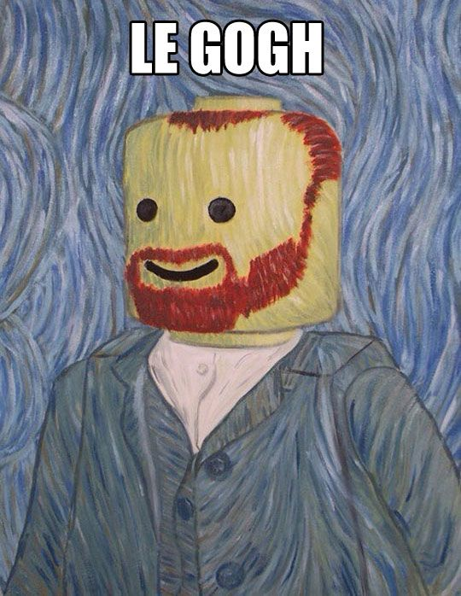
In dit spreekuur:
Korte schets van de onderwerpen
Verschillende soorten vragen – hoe pak je dit aan?
Oefenvragen
Laatste tips en tricks
Niet in dit spreekuur:
Syllabus doorspitten
Analyse vormgevingsaspecten (zie video vorig jaar)
Notes:
Kua met Koen of Youtube
Berlo op Youtube

Slide 4
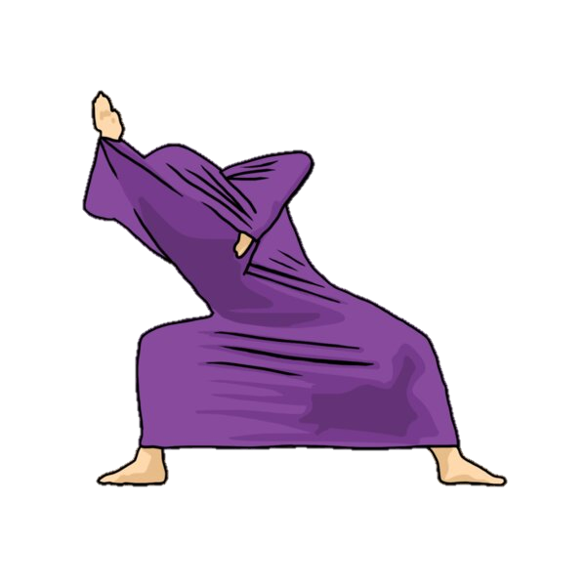
Onderwerpen
Cultuur van de kerk van de 11e t/m 14e eeuw
Cultuur van het Moderne in de eerste helft van de 20e eeuw
Massacultuur vanaf 1950
Disciplines
Beeldende kunst en vormgeving
Muziek
Dans
Drama
Film

Slide 5
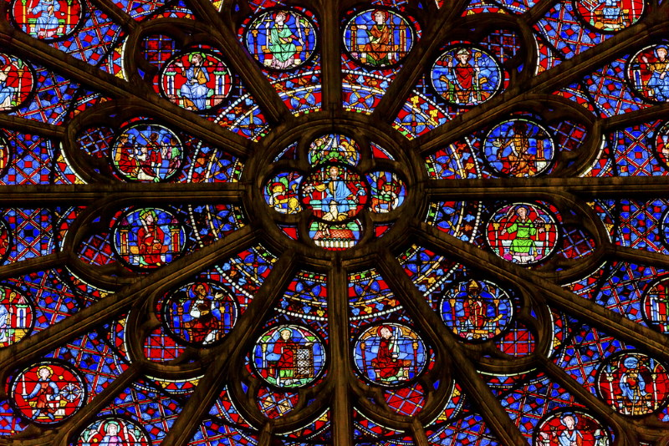
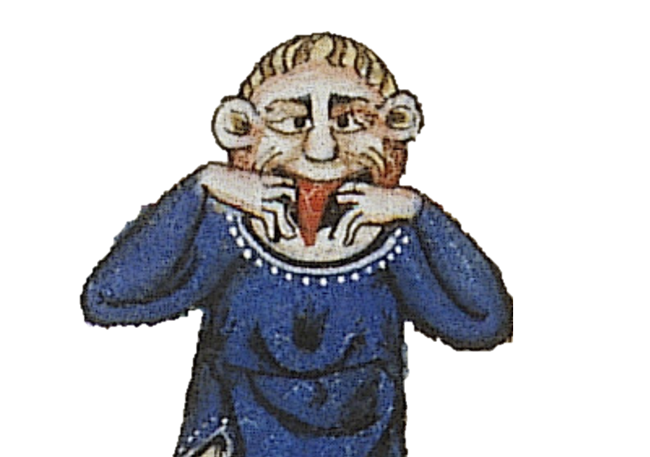
Cultuur van de kerk in één slide
De kerk en het Christendom staan centraal.
Kerk is aan de macht en kunst heeft een educatieve functie.
Kloosters met bijbehorende kunstproducten.
Standen: geestelijken – adel - boeren
Ontstaan en kenmerken Gotische Kerk.
Ontwikkeling muziek, visie op dans en het theater
Wereldlijke kunst

Slide 6
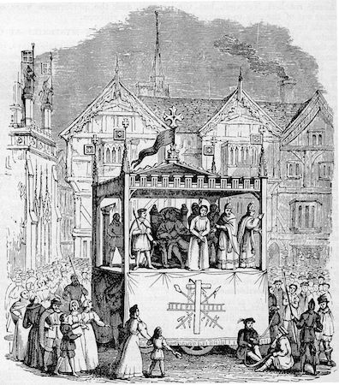
Ontwikkeling theater van binnen de kerk naar buiten de kerk
Liturgisch drama
Mysteriespel
Wagenspel
Passiespel
Mirakelspel
Abele spelen en sotternieën

Slide 7
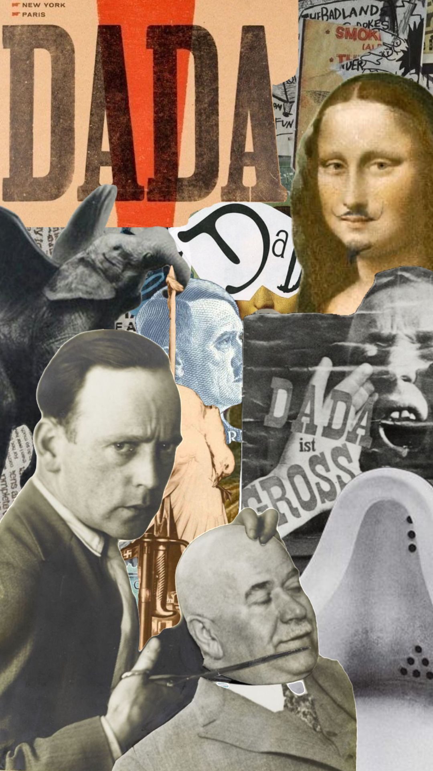
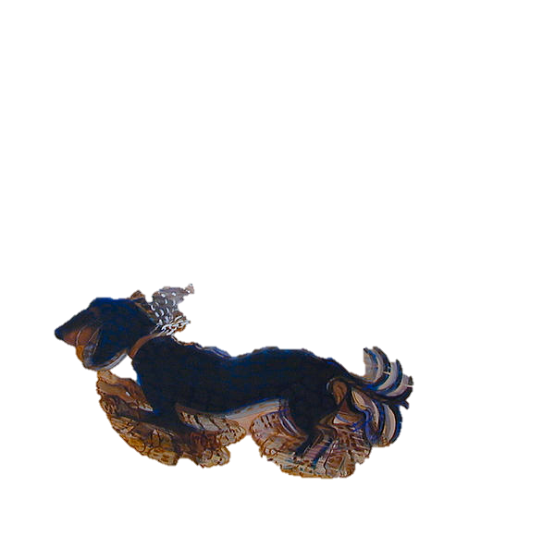
Moderne cultuur in één slide
Periode van vernieuwing in de kunst begin 20e eeuw
Nieuwe media: fotografie en film
Tijd van emancipatie en experiment
(maar ook van twee wereldoorlogen)
Kunstenaars breken met tradities (avant-garde) expressie en abstractie
Gevoel – verstand
boodschap – vermaak

Slide 8
Expressionisme | Veel kleur/ vereenvoudigd/ gevoel en emotie in het werk
Kubisme | Geometrische vormen/ Geen restvorm/ verschillende perspectieven/ abstractie
De Stijl | Alleen gebruik van primaire kleuren/ geometrische vormen/ multidisciplinair/ abstractie
Bauhaus | Weinig kleurgebruik/ vereenvoudigde vormen/ multidisciplinair/ nieuwe materialen
Constructivisme | Propaganda/ geometrische vormen/ abstractie
Futurisme | Vooruitgang/ beweging/ radicaal breken met verleden/ verheerlijking oorlog
Dada | Absurdisme/ politiek/ humor/ vervreemding
Surrealisme | Dromen/ psychoanalyse Freud/ onderbewuste

Slide 9
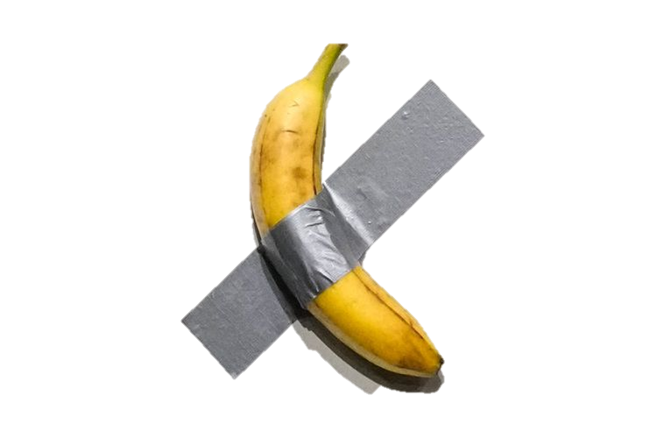

Massacultuur in één slide
Periode na WOII
Opkomst van de massamedia (bijv. televisie en internet) en massaconsumptie
Kunst en cultuur wordt toegankelijk voor iedereen en periode van globalisering
Engagement, activisme en subculturen
Grens tussen hoge en lage cultuur verdwijnt
Van popart tot postmodernisme

Slide 10
Kenmerken postmodernisme
Clichés en citeren:
bestaande beelden, vaak met humoristische draai en nieuwe context.
Werk is stilistisch onzuiver en vaak eclectisch.
Mengen van hoog en lage cultuur:
Er is geen duidelijk onderscheid meer tussen ‘hoge’ en ‘lage’ kunst
Kunst wordt vluchtiger en oppervlakkiger (‘anything goes’) .
Verwijzing naar Massacultuur:
Kunst/ kunstwerken bevatten letterlijk elementen uit de massacultuur
Cultuurrelativisme:
Grenzen van esthetiek en kunst worden verlegd. Kunstenaars beoordelen de cultuur op basis van zijn/haar eigen normen en waarden. Er gelden geen vastomlijnde regels meer in de kunst: alles kan en mag.

Slide 11
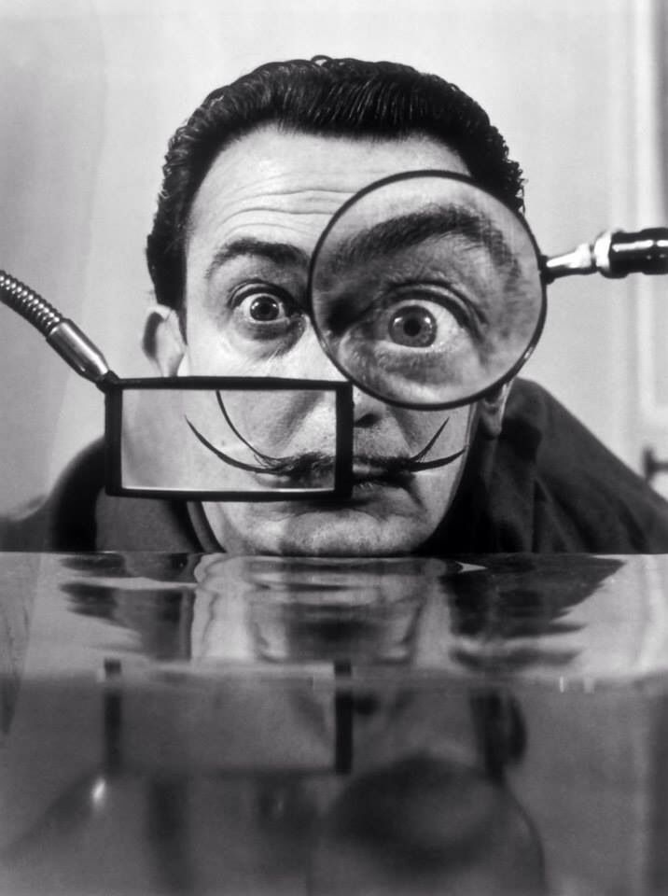
Begrippen voor analyse
Voorstelling: Wat is er te zien en/of te horen? → Beschrijvend!
Inhoud: Wat is het onderwerp, het verhaal, het thema, het idee of concept? Wat is de boodschap of (diepere) betekenis?
Vormgeving: Hoe wordt de voorstelling vormgegeven/afgebeeld door middel van beeld/ dans/spel/muziek/filmtechniek?
Materiaal/techniek (bij beeldend) of theatervormgeving (bij de podiumkunsten drama, dans, muziek): Waarmee, met welke materialen en technieken, wordt de voorstelling vormgegeven?

Slide 12
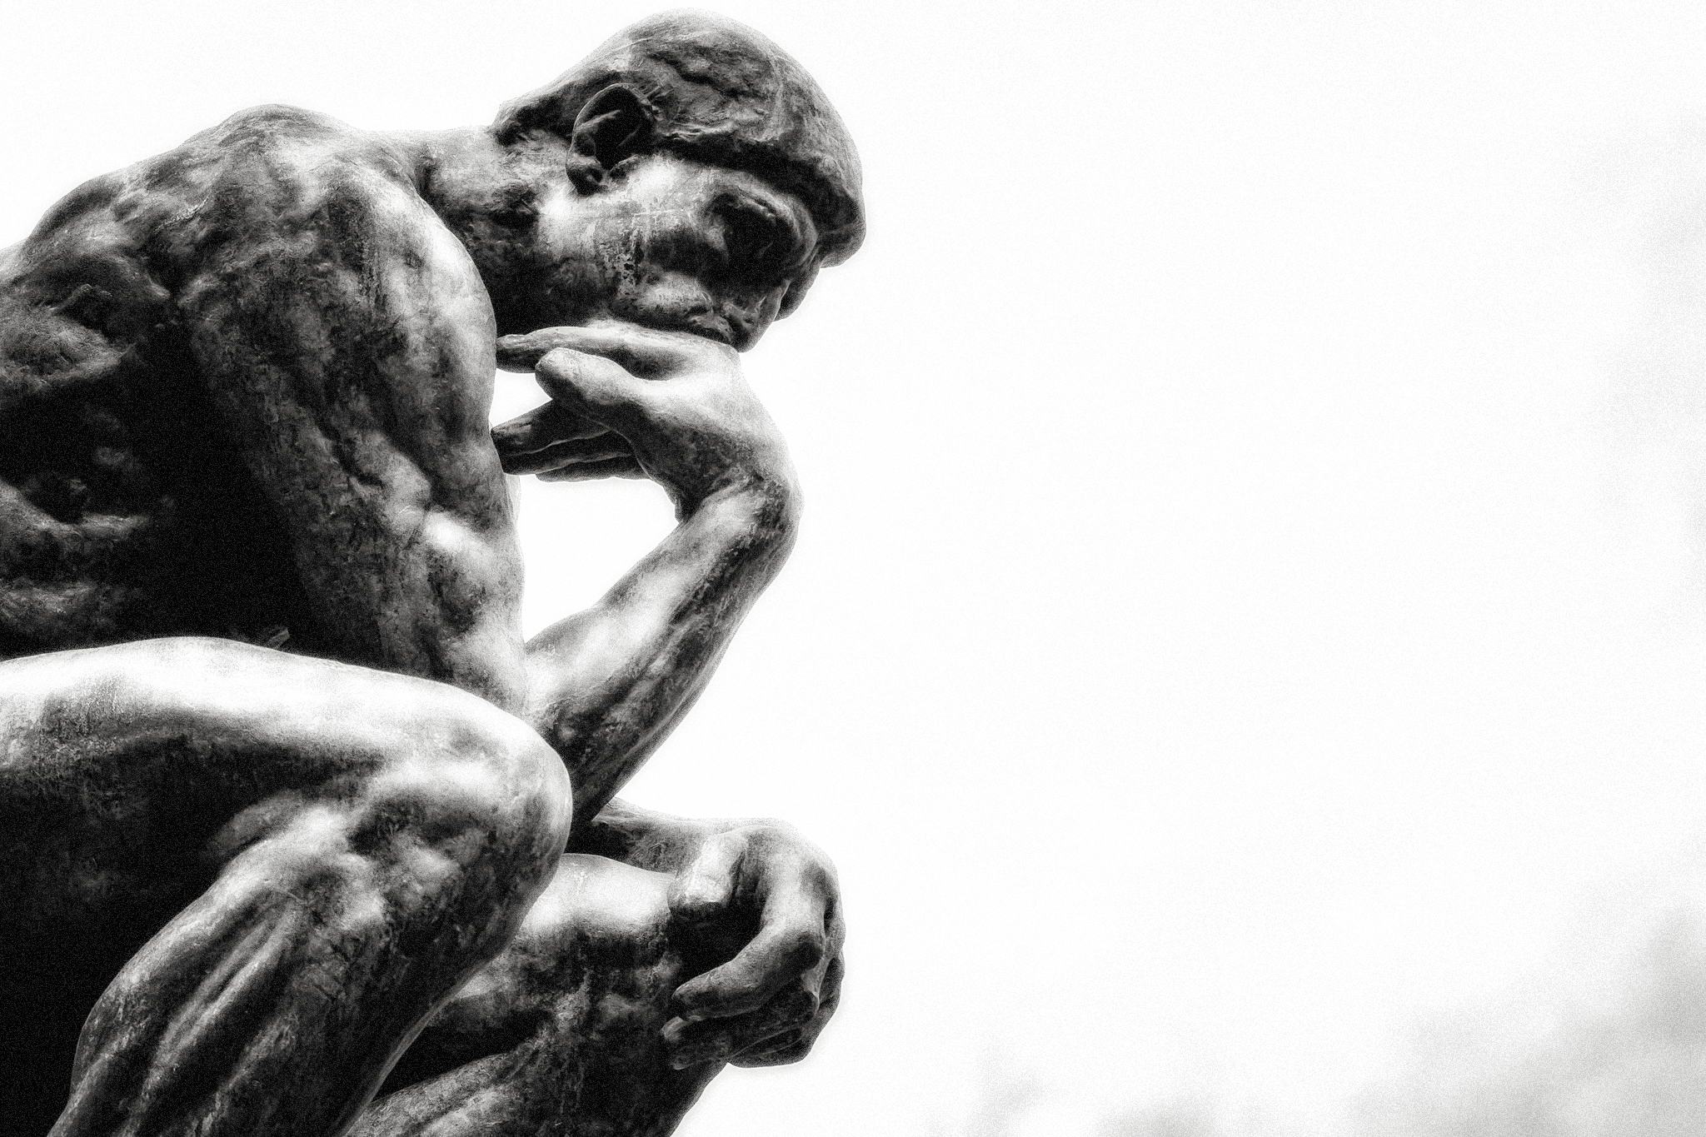
Signaalwoorden/ vraagtypes
Korte antwoorden (een zin)
Noem twee kenmerken van…
Geef drie voorbeelden van ….
Middellange antwoorden (twee zinnen, er zit een komma in je antwoord)
Beschrijf drie kenmerken van … die je terugziet in ….
Lange antwoorden (drie/ vier zinnen)
Leg uit aan de hand van drie aspecten ….
Verklaar waarom dit voorbeeld past bij …..

Slide 13

Voorbeeldvragen
In geluidsfragment 1 hoor je een deel van Sol oritur occasus nescius (de zon komt op en gaat nooit onder). Dit lied is een vroeg voorbeeld van meerstemmigheid. In geluidsfragment 2 hoor je een andere vorm van meerstemmigheid.
1. Kies bij elke beschrijving het juiste geluidsfragment. (1pt)
De tweede stem beweegt op een andere toonhoogte parallel mee met de eerste stem
De tweede stem beweegt vrijer ten opzichte van dan de eerste stem
De antwoorden
De tweede stem beweegt op een andere toonhoogte parallel mee met de eerste stem: fragment 2
De tweede stem beweegt vrijer ten opzichte van dan de eerste stem: fragment 1
Geluidsfragment 1
Geluidsfragment 2

Slide 14
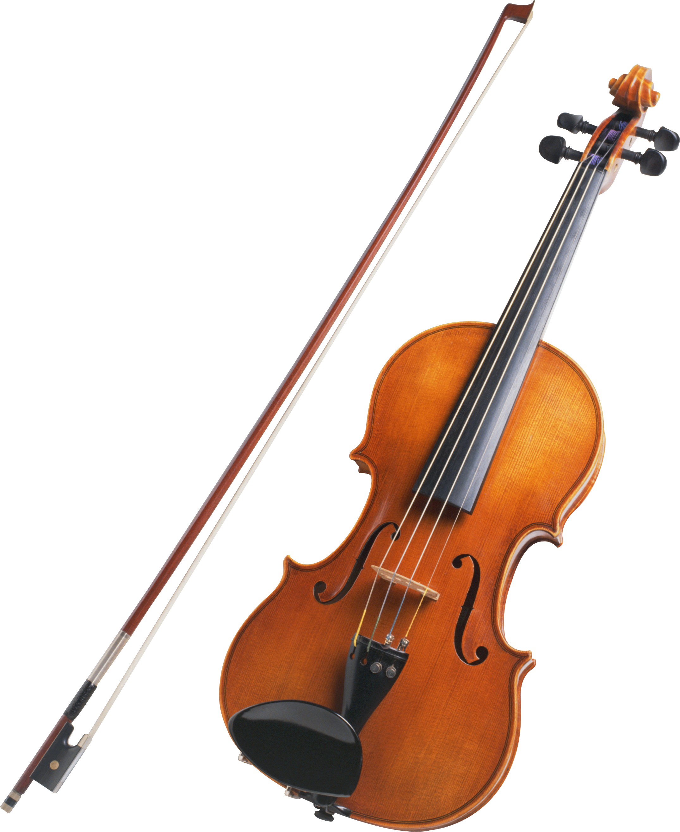
Begrippen voor analyse van muziek
Klankkleur: stemmen, instrumenten
Toonhoogte: bijv. kleine of grote toonomvang, veel variatie of weinig variatie
Tempo: snel/langzaam, versnellen/vertragen, contrasten. BPM
Toonduur:
Maat: vierkwartsmaat, driekwartsmaat, enz. Ritme: korte en lange klanken, accenten; syncopering, constant of
wisselend)
Dynamiek (luid/zacht, luider/zachter, contrasten)

Slide 15

In filmfragment 1 zie je actrice Vanessa Redgrave die de rol van Isadora Duncan speelt in de gelijknamige film Isadora (1968). Isadora Duncan was een belangrijke moderne danseres die voor vernieuwing zorgde in de danswereld. In het fragment hoor je een uitvoering van het muziekstuk Symfonie nr. 7 van de romantische componist Ludwig van Beethoven (1770 – 1827). Het was vernieuwd dat Duncan bestaande, klassieke muziek gebruikte voor haar dansen.
In het boek Van hofballet tot postmoderne dans werd over Duncan geschreven: “ze leek […] niet óp de muziek te dansen, maar erín en ermée, zoals een vis in het water of een vogel in de lucht.
2. Beschrijf twee manieren waarop Duncan in filmfragment 1 haar beweging laat samengaan me het RITME van de muziek (2pt).

Slide 16
2. Beschrijf twee manieren waarop Duncan in filmfragment 1 haar beweging laat samengaan me het RITME van de muziek (2pt).
De antwoorden: - Duncan maakt sprongen en/of grote armbewegingen op de accenten in de muziek - Duncan maakt korte bewegingen, zoals huppelen / rennen, op de korte klanken in de muziek
Denk bij moderne muziek aan:
Het gebruik van dissonanten in de muziek en het experimenteren met tonaliteit.
Experimenteren met klankkleur: nieuwe timbres, en ongebruikelijke instrumentcombinaties of onconventionele instrumenten.
Complexe ritmes: ritme wisselingen in de muziek.
Onregelmatige maatsoorten: maatwisselingen.

Slide 17
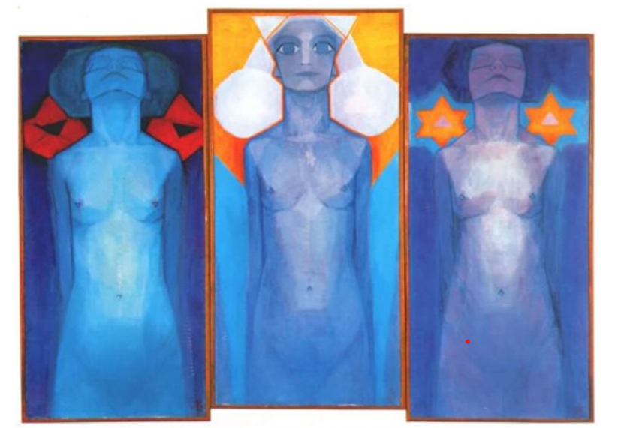
Tekst 1
Afbeelding 1
De antroposofie
Rudolf Steiner (1861 – 1925) ontwikkelde de antroposofie, een spirituele denkwijze waarin de verbinding tussen de geestelijke wereld en het innerlijke van de mens belangrijk is. De geestelijke, spirituele wereld zou de mens kunnen bereiken door te mediteren, waarbij het direct waarneembare slechts een klein onderdeel is van de werkelijkheid, van de realiteit.
Kunstenaars als Piet Mondriaan waren goed op de hoogte van de ideeën van Rudolf Steiner, omdat ze regelmatig bijeenkomsten bezochten waarin deze denkwijze werd uitgelegd. Voor hen was deze spirituele denkwijze aanleiding om nieuwe kunst te gaan ontwikkelen.
Piet Mondriaan was in de eerste helft van de twintigste eeuw geïnteresseerd in Antroposofie, een spirituele denkwijze. In tekst 1 lees je over de antroposofie. Het werk Evolutie van Piet Mondriaan op afbeelding 1 kan gezien worden als een experiment, een onderzoek naar abstractie. Zelf zei hij over het werk ‘het is niet zo kwaad (slecht), maar ik ben er nog niet’. Mondriaans onderzoek naar een abstracte vormentaal past bij het spirituele dat hij in Evolutie heeft willen uitbeelden.
3. Leg uit waarom een abstracte vormentaal past bij het verbeelden van het spirituele. (1pt)

Slide 18
Tekst 1
Afbeelding 1
De antroposofie
Rudolf Steiner (1861 – 1925) ontwikkelde de antroposofie, een spirituele denkwijze waarin de verbinding tussen de geestelijke wereld en het innerlijke van de mens belangrijk is. De geestelijke, spirituele wereld zou de mens kunnen bereiken door te mediteren, waarbij het direct waarneembare slechts een klein onderdeel is van de werkelijkheid, van de realiteit.
Kunstenaars als Piet Mondriaan waren goed op de hoogte van de ideeën van Rudolf Steiner, omdat ze regelmatig bijeenkomsten bezochten waarin deze denkwijze werd uitgelegd. Voor hen was deze spirituele denkwijze aanleiding om nieuwe kunst te gaan ontwikkelen.
3. Leg uit waarom een abstracte vormentaal past bij het verbeelden van het spirituele. (1pt) Het antwoord moet de volgende strekking hebben: (Een abstracte vormentaal past bij het verbeelden van het spirituele, omdat) het spirituele niet tot de waarneembare wereld behoort / geen vaste (herkenbare) vorm heeft, net als een abstracte vormentaal.

Slide 19
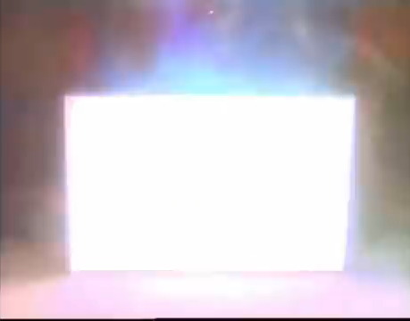
In 1984 kwam het nummer I Want To Break Free (ik wil me bevrijden) van de Britse band Queen uit. In filmfragment 2 zie je een gedeelte uit de videoclip. In deze scéne verschijnt zanger Freddie Mercury als de faun in het ballet van Nijinsky. Hij danst hier met leden van het Royal Ballet.
De INHOUD en de VORMGEVING van de videoclip kunnen gezien worden als postmodernistisch.
Beschrijf twee kenmerken van het postmodernisme die je herkent in filmfragment 5. (2pt)
Notes:
Variaties op antwoorden: - Originaliteit hoeft niet – er wordt een voorbeeld uit de cultuurgeschiedenis hergebruikt - Grensoverschrijdingen van veel kunstdisciplines – ook in deze clip zie je een mengvorm van popmuziek, acteren/dans, video/film. - Grensoverschrijdingen/camp/ironie – Freddy Mercury hanteert een stereotiepe vrouw die overdreven doet, in overdreven kleding loopt terwijl hij stofzuigt. - Herwaardering van verhalende verwijzingen → mythologie/mythes (etc)

Slide 20
De INHOUD en de VORMGEVING van de videoclip kunnen gezien worden als postmodernistisch.
Beschrijf twee kenmerken van het postmodernisme die je herkent in filmfragment 5. (2pt)
Antwoord - twee van de volgende:
− Hoge cultuur (ballet / moderne dans) vermengt zich met lage cultuur (de doos waaruit Mercury tevoorschijn komt / popmuziek).
− Er is een citaat / een verwijzing naar de cultuurgeschiedenis (naar l’Après-midi d’un Faune).
− Er wordt gebruikgemaakt van (uitvergrote) sensatie / overdadigheid in de vormgeving (zoals explosies, rookwolken) (kitsch/less is a bore).
− Je zou kunnen stellen dat l’Après-midi d’un Faune wordt geparodieerd (humor / overdrijvingen).
− Er is sprake van stijlvermenging (door een scène uit een ballet in een videoclip te verwerken).
Notes:
Variaties op antwoorden: - Originaliteit hoeft niet – er wordt een voorbeeld uit de cultuurgeschiedenis hergebruikt - Grensoverschrijdingen van veel kunstdisciplines – ook in deze clip zie je een mengvorm van popmuziek, acteren/dans, video/film. - Grensoverschrijdingen/camp/ironie – Freddy Mercury hanteert een stereotiepe vrouw die overdreven doet, in overdreven kleding loopt terwijl hij stofzuigt. - Herwaardering van verhalende verwijzingen → mythologie/mythes (etc)

Slide 21
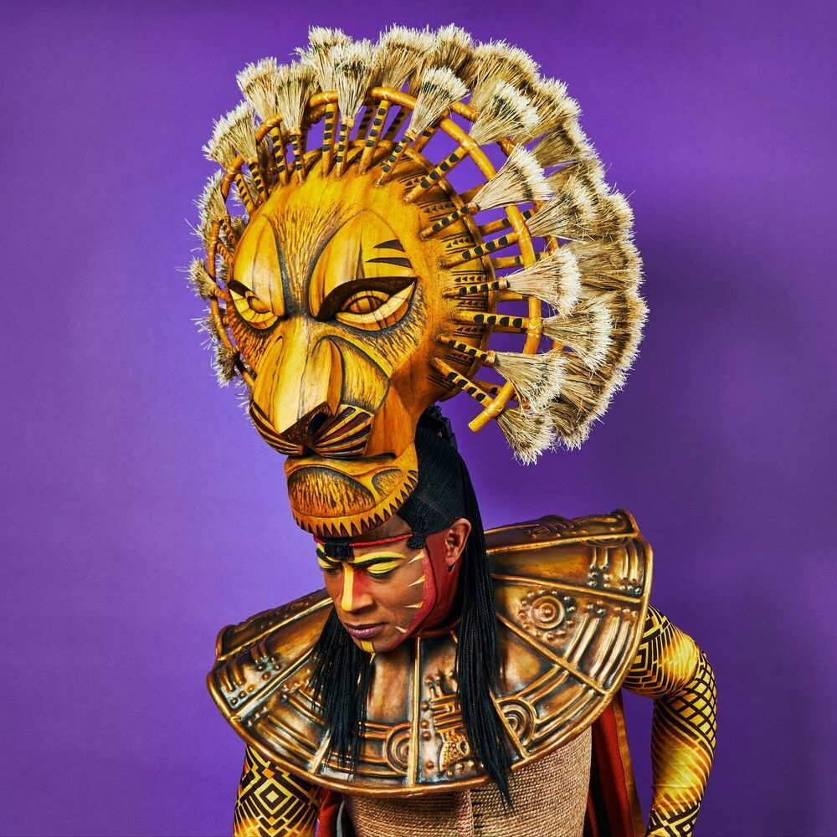
Begrippen voor analyse van theater
Spelvormgeving: lichaam: bijv. mimiek, handelingen, houdingen
stem: volume, accent, veel of weinig emotie in de stem
speelstijl: melodrama, slapstick, episch
mise-en-scène: plaatsing van personages in de ruimte, op en afgaan, blikrichting.
Theatervormgeving: bijv. locatie, decor, kostuum, grime, muziek en belichting.

Slide 22
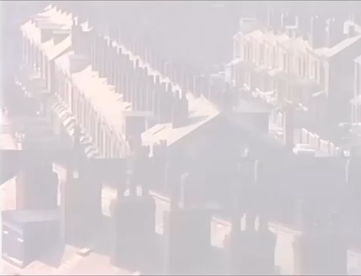
In filmfragment 2 zie je een andere scéne uit de videoclip waarin leden van Queen verkleed zijn als vrouwen. Freddie Mercury draagt roze lipstick en heeft een vrouwelijke pruik op. Ook uit de spelvormgeving blijkt dat hij een stereotiepe vrouw speelt.
Geef twee verschillende voorbeelden van SPEL in filmfragment 6 waaruit blijkt dat hij een stereotiepe vrouw speelt. (2pt)

Slide 23
Geef twee verschillende voorbeelden van SPEL in filmfragment 6 waaruit blijkt dat hij een stereotiepe vrouw speelt. (2pt)
De antwoorden moeten de volgende strekking hebben: Mercury speelt een stereotiepe vrouw door (twee van de volgende):
− (mimiek) (overdreven) te knipogen (flirten) naar de camera / de mond (overdreven) te openen.
− (houding) met z’n hand(en) (overdreven / demonstratief) in z’n zij te staan.
− (handeling) z’n hoofd (overdreven / demonstratief) te bewegen (“I don’t need you”).
− (houding/handeling) zijn ‘borsten’ (overdreven) naar voren te duwen.
− (handeling) (overdreven) te heupwiegen.
− (houding/handeling) bij het stofzuigen (overdreven) zijn billen naar achteren te duwen.
− (gebaar) (overdreven) te wijzen (om woorden kracht bij te zetten).
− (handeling) (overdreven) z’n haar uit z’n gezicht te vegen.
− (handeling) door (overdreven) met de benen samen door de knieën te gaan.
- (handeling) (overdreven) zichtbaar (goed/elegant) stofzuigen (huishoudelijk werk doen)

Slide 24
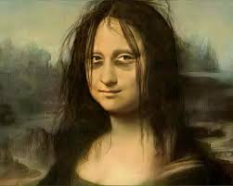
Let op bij analysevragen!
Beschrijf de bron objectief en volledig: alsof je docent de bron niet voor zich heeft.
Dus op de vraag ‘beschrijf hoe je kunt zien dat Mona Lisa de hele nacht heeft doorgehaald en zodoende niet goed uitgerust is voor het KUA-examen?
antwoord je niet:
‘Ze is moe of ze ziet er moe uit.’
maar:
‘Ze heeft wallen onder haar ogen en haar haar zit verwilderd (losse plukjes), hierdoor oogt het alsof ze de hele nacht heeft doorgehaald en niet goed is uitgerust.’

Slide 25

Laatste tips
Neem je woordenboek morgen mee!
Nummer je argumenten en lees je antwoord terug: heb ik volledig antwoord gegeven op de vraag (noem versus leg uit, verklaar of beschrijf).
Neem de begrippen omtrent vormgeving nog even door.
Er zitten geen valkuilvragen in het examen, denk niet te moeilijk, soms is het echt zo voor de hand liggend als je denkt.
Wiebel af en toe met je tenen tijdens het examen of trek een gekke bek.

